Slide 1


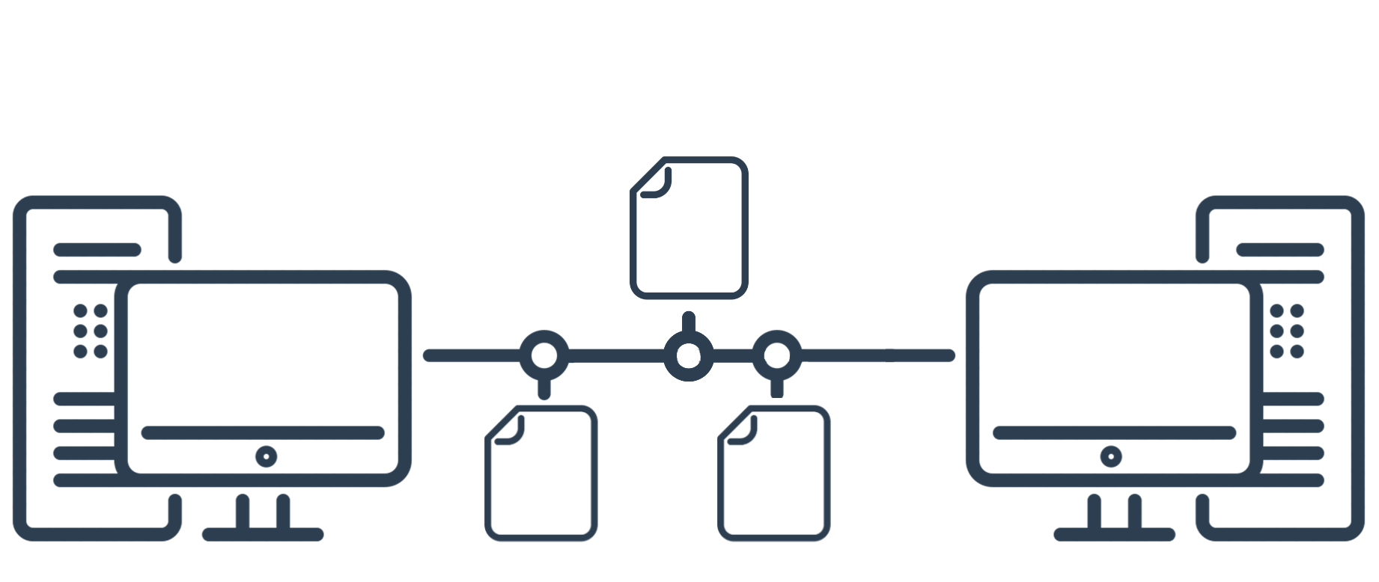



VV
Jelenleg
VV
I. Workshop óta
Tervek a
II. Workshopra

Slide 3

VV
Jelenleg
VV
VV
I. Workshop óta
Tervek a
II. Workshopra

Slide 4
I. Workshop óta

Slide 5

I. Workshop óta
Technológiák
fejlődés
ilyenek

Slide 6
I. Workshop óta

Slide 7
VV
Jelenleg
VV
VV
I. Workshop óta
Tervek a
II. Workshopra

Slide 8
VV
Jelenleg
VV
VV
I. Workshop óta
Tervek a
II. Workshopra

Slide 9
Jelenleg

Slide 10


Jelenleg
Frontend, backend
Handshake

Slide 11
Jelenleg

Slide 12
VV
Jelenleg
VV
VV
I. Workshop óta
Tervek a
II. Workshopra

Slide 13
VV
Jelenleg
VV
VV
I. Workshop óta
Tervek a
II. Workshopra

Slide 14
Tervek a
II. Workshopra

Slide 15
Tervek a
II. Workshopra

Slide 16
VV
Jelenleg
VV
VV
I. Workshop óta
Tervek a
II. Workshopra

